Slide 1
数据可视化

Slide 2

目
数据可视化前言
Contents
ECharts的基本使用
ECharts的高级使用
电商平台数据可视化实时监控系统

Slide 3
目
数据可视化前言
Contents
ECharts的基本使用
ECharts的高级使用
电商平台数据可视化实时监控系统

Slide 4
目
数据可视化前言
Contents
ECharts的基本使用
ECharts的高级使用
电商平台数据可视化实时监控系统

Slide 5
目
数据可视化前言
Contents
ECharts的基本使用
ECharts的高级使用
电商平台数据可视化实时监控系统
后台搭建
结合Vue开发图表组件
WebSocket实现数据推送
主题切换\页面合并\全屏切换......

Slide 6
目
知识储备
Contents
HTML、CSS、JS
ECharts的使用
Vue、VueX、Router、Webpack
WebSocket的使用
官网
http://www.itcast.cn

Slide 7
数据可视化

Slide 8
数据可视化前言

Slide 9
目
项目演示
Contents
数据可视化概念

Slide 10
目
项目演示
Contents
数据可视化概念

Slide 11
1.1 项目运行
启动后端工程
cd koa2-server
npm install
node app.js
启动前端工程
cd vision
npm install
npm run serve

Slide 12
1.2 项目演示
该项目为电商平台数据可视化实时监控系统
可以保证实时获取数据进行分析
支持大屏展示，自适应分辨率
支持联动效果，一端操作，多端联动展示。

Slide 13
1.3 技术选型
ECharts
Vue，Vue Router，VueX
Webpack
Axios
WebSocket
Koa2

Slide 14
目
项目演示
Contents
数据可视化概念

Slide 15
目
项目演示
Contents
数据可视化概念

Slide 16
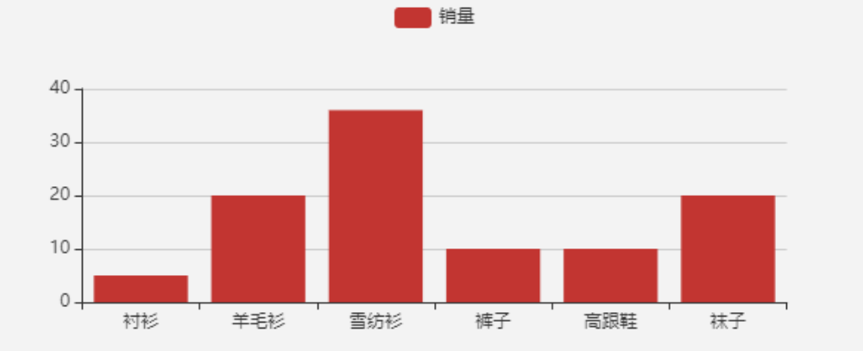
2.1 什么是数据可视化
把数据以更直观的形式展现
---> 图表
衬衫:5
羊毛衫:20
雪纺衫:36
裤子:10
高跟鞋:10
袜子:20
组件更新机制

Slide 17
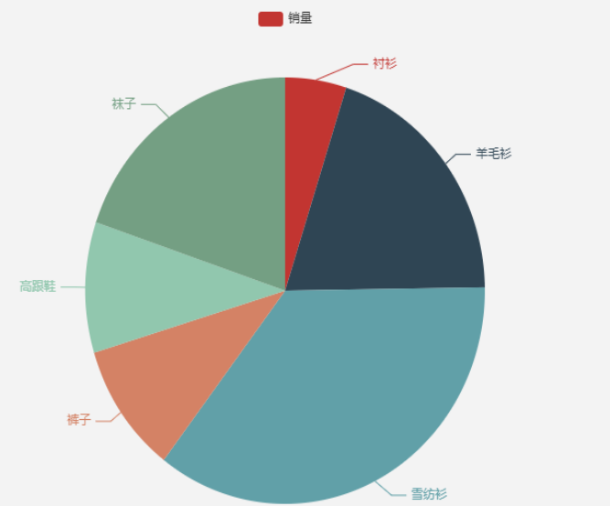
2.2 数据可视化的好处
清晰有效地传达与沟通信息
组件更新机制

Slide 18
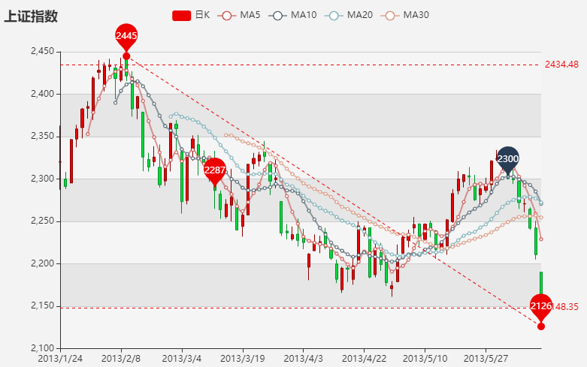
2.2 数据可视化的好处
隐藏在数据中的信息
组件更新机制

Slide 19
2.3 可视化的实现方式
报表类
Excel
水晶报表
商业智能BI
Microsoft BI
Power-BI
编码类
ECharts.js
D3.js

Slide 20
小结
小结
数据可视化的概念和作用
组件更新机制
将数据以图表的形式呈现
更有效的传达数据中的信息
常见的可视化工具
报表类
BI类
编程类

Slide 21
目
项目演示
Contents
数据可视化概念

Slide 22
数据可视化前言

Slide 23
ECharts的基本使用

Slide 24
目
ECharts的介绍
Contents
ECharts的快速入门
ECharts的常用图表

Slide 25
目
ECharts的介绍
Contents
ECharts的快速入门
ECharts的常用图表

Slide 26



1.1 ECharts的介绍
ECharts是一个使用 JavaScript 实现的开源可视化库，兼容性强，底层依赖矢量图形库 ZRender，提供直观，交互丰富，可高度个性化定制的数据可视化图表。
组件更新机制
官网地址：https://echarts.apache.org/zh/index.html

Slide 27
1.2 ECharts的特点
丰富的可视化类型
折线图、柱状图、饼图、K线图......
只有你想不到,没有它做不到
https://echarts.apache.org/examples/zh/index.html

Slide 28
1.2 ECharts的特点
多种数据格式支持
key-value数据格式
组件更新机制
二维表
掌握程度：理解
TypedArray格式

Slide 29
1.2 ECharts的特点
流数据的支持
流数据的动态渲染
增量渲染技术

Slide 30
1.2 ECharts的特点
移动端优化
跨平台使用
绚丽的特效
三维可视化
......
特性介绍地址
https://echarts.apache.org/zh/feature.html

Slide 31
1.2 ECharts的特点
小结
ECharts能满足绝大多数可视化图表实现
组件更新机制
兼容性强
使用方便
功能强大
实现数据可视化的最佳选择之一

Slide 32
目
ECharts的介绍
Contents
ECharts的快速入门
ECharts的常用图表

Slide 33
目
ECharts的介绍
Contents
ECharts的快速入门
ECharts的常用图表

Slide 34
2.1 ECharts的基本使用
5分钟上手ECharts
  步骤1：引入echarts.js文件
  步骤2：准备一个呈现图表的盒子
  步骤3：初始化echarts实例对象
  步骤4：准备配置项
  步骤5：将配置项设置给echarts实例对象

Slide 35
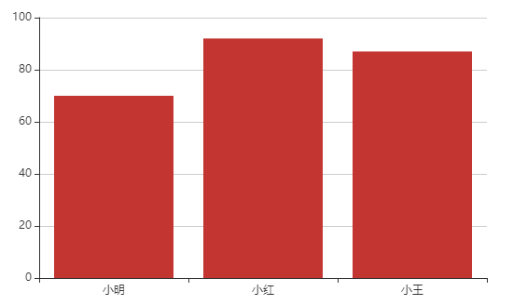
2.2 ECharts的基本使用
效果
组件更新机制
掌握程度：理解

Slide 36
2.3 小结
小结
  快速上手ECharts的步骤
引入
准备
设置
  配置项的使用
除了配置项会变化之外，其他的代码都是固定的
配置项的学习和使用应该参照官方文档和示例
https://echarts.apache.org/zh/option.html#title

Slide 37
2.4 ECharts的基本使用
相关配置讲解
  xAxis：直角坐标系 中的 x 轴
  yAxis：直角坐标系 中的 y 轴
  series：系列列表。每个系列通过 type 决定自己的图表类型
官方文档的查阅
网址 : https://www.echartsjs.com/zh/api.html#echarts
  配置项太多，无需去刻意记忆

Slide 38
2.5 ECharts的基本使用
小结
  几个配置项
  xAxis
  yAxis
  series
  官方文档的使用
配置项都是以键值对的形式
key:value
  多尝试

Slide 39
目
ECharts的介绍
Contents
ECharts的快速入门
ECharts的常用图表

Slide 40
目
ECharts的介绍
Contents
ECharts的快速入门
ECharts的常用图表

Slide 41
3 ECharts常用图表
7大图表
  图表1：柱状图
  图表2：折线图
  图表3：散点图
  图表4：饼图
  图表5：地图
  图表6：雷达图
  图表7：仪表盘图

Slide 42
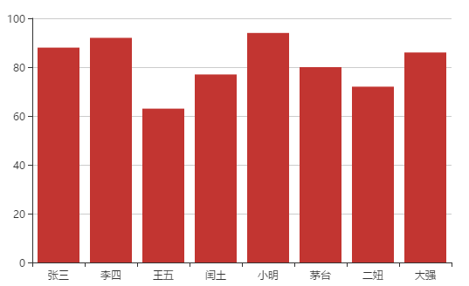
3.1 柱状图
图表1：柱状图
期末语文成绩如下:
张三:88
李四:92
王五:63
闰土:77
小明:94
茅台:80
二妞:72
大强:86

Slide 43
3.1 柱状图
实现步骤
ECharts最基本的代码结构:
  引入js文件, DOM容器, 初始化对象, 设置option
x轴数据:
  数组1:['张三', '李四', '王五', '闰土', '小明', '茅台', '二妞', '大强']
y轴数据:
数组2: [88, 92, 63, 77, 94, 80, 72, 86]
图表类型 :
在series下设置 type:bar

Slide 44
3.1 柱状图
常见效果
标记: 最大值 最小值 平均值
markPoint
markLine
显示: 数值显示 柱宽度 横向柱状图
label
barWidth
更改x轴和y轴的角色

Slide 45
3.1 柱状图
小结
  基本的柱状图
  基本的代码结构
  x轴和y轴的数据
  series中的type设置为bar
  柱状图常见效果
  最大值\最小值 markPoint
  平均值 markLine
  数值的显示 label
  柱的宽度 barWidth
  柱状图特点
    柱状图描述的是分类数据，呈现的是每一个分类中有多少, 通过柱状图, 可以很清晰的看出每个分类数据的排名情况

Slide 46
3.1 柱状图
通用配置
通用配置指的就是任何图表都能使用的配置
标题: title
提示: tooltip
工具按钮: toolbox
图例: legend

Slide 47
3.1 柱状图
通用配置 title
文字样式
textStyle
标题边框
borderWidth、
borderColor、
borderRadius
标题位置
left、
top、
right、
bottom

Slide 48
3.1 柱状图
通用配置 tooltip
tooltip: 提示框组件, 用于配置鼠标滑过或点击图表时的显示框
触发类型: trigger
item、
axis
触发时机: triggerOn
mouseover、
click
格式化: formatter
字符串模板、
回调函数

Slide 49
3.1 柱状图
通用配置 toolbox
toolbox: ECharts提供的工具栏
内置有导出图片，数据视图，动态类型切换，数据区域缩放，重置五个工具
显示工具栏按钮 feature
saveAsImage、
dataView、
restore、
dataZoom、
magicType

Slide 50
3.1 柱状图
通用配置 legend
legend: 图例,用于筛选系列,需要和series配合使用
legend中的data是一个数组
legend中的data的值需要和series数组中某组数据的name值一致

Slide 51
3.1 柱状图
小结
通用配置指的是任何一种类型的图表都可以使用的配置
标题: title
提示: tooltip
工具按钮: toolbox
图例: legend

Slide 52
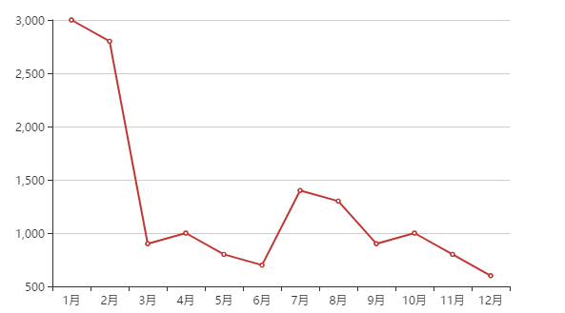
3.2 折线图
图表2：折线图
康师傅方便面销量如下:
1月: 3000
2月: 2800
3月: 900
4月: 1000
5月: 800
6月: 700
7月: 1400
8月: 1300
9月: 900
10月: 1000
11月: 800
12月: 600

Slide 53
3.2 折线图
实现步骤
ECharts最基本的代码结构:
  引入js文件, DOM容器, 初始化对象, 设置option
x轴数据:
数组1:['1月', '2月', '3月', '4月', '5月', '6月', '7月', '8月', '9月', '10月', '11月', '12月']
y轴数据:
数组2: [3000, 2800, 900, 1000, 800, 700, 1400, 1300, 900, 1000, 800, 600]
图表类型 :
在series下设置 type:line

Slide 54
3.2 折线图
常见效果
标记: 最大值 最小值 平均值 标注区间
markPoint、
markLine、
markArea
线条控制: 平滑 风格
smooth、
lineStyle
填充风格
areaStyle
紧挨边缘
boundaryGap
缩放: 脱离 0 值比例
scale
堆叠图
stack

Slide 55
3.2 折线图
小结
  基本的折线图
  基本的代码结构
  x轴和y轴的数据
  series中的type设置为line
  折线图常见效果
  最大值\最小值\平均值 markPoint markLine markArea
  线条显示 smooth lineStyle
  填充风格 areaStyle
  紧挨边缘 boundaryGap
  脱离 0 值比例 scale
  堆叠图 stack
  折线图特点
    折线图常用来分析数据随时间的变化趋势

Slide 56
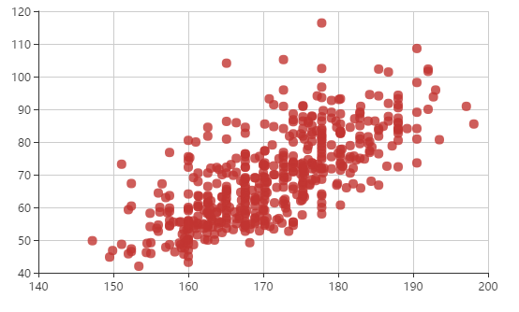
3.3 散点图
图表3：散点图
散点图可以帮助我们推断出变量间的相关性
比如身高和体重的关系
{ "gender": "female", "height": 161.2, "weight": 51.6 },
{ "gender": "female", "height": 167.5, "weight": 59 },
{ "gender": "female", "height": 159.5, "weight": 49.2 }
......500组数据

Slide 57
3.3 散点图
实现步骤
ECharts最基本的代码结构:
  引入js文件, DOM容器, 初始化对象, 设置option
x轴数据和y轴的数据: 二维数组
数组1:[ [身高1,体重1] , [身高2, 体重2], [身高3, 体重3] ... ]
图表类型 :
在series下设置 type:scatter
xAxis和yAxis的type都要设置为value
调整 :
将坐标轴都设置为脱离0值比例, scale

Slide 58
3.3 散点图
常见效果
气泡图效果
散点的大小不同
symbolSize
散点的颜色不同
itemStyle.color
涟漪动画效果
type:effectScatter
showEffectOn:'emphasis'
rippleEffect:{}

Slide 59
3.3 散点图
小结
  基本的散点图
  基本的代码结构
  x轴和y轴的数据, 是一个二维数组
  series中的type设置为scatter
  xAxis和yAxis中的type设置为value
  散点图常见效果
  气泡图
  涟漪效果
  散点图特点
    散点图可以帮助我们推断出不同维度数据之间的相关性
    散点图也经常用在地图的标注上

Slide 60
3.3 散点图
直角坐标系中的常用配置
直角坐标系图表 : 柱状图 折线图 散点图
配置1: 网格 grid
配置2: 坐标轴 axis
配置3: 区域缩放 dataZoom

Slide 61
3.3 散点图
配置1: 网格 grid
  grid是用来控制直角坐标系的布局和大小
  x轴和y轴就是在grid的基础上进行绘制的
  显示grid
show
  grid的边框
borderWidth、
borderColor
  grid的位置和大小
left、
top、
right、
bottom
width、height

Slide 62
3.3 散点图
配置2: 坐标轴 axis
  坐标轴分为x轴和y轴
  一个grid中最多有两种位置的x轴和y轴
  坐标轴类型 type
value: 数值轴, 自动会从目标数据中读取数据
category: 类目轴, 该类型必须通过data设置类目数据
  显示位置 position
xAxis: 可取值为 top或者bottom
yAxis: 可取值为 left或者right

Slide 63
3.3 散点图
配置3: 区域缩放 dataZoom
dataZoom 用于区域缩放, 对数据范围过滤, x轴和y轴都可以拥有
dataZoom 是一个数组, 意味着可以配置多个区域缩放器
类型 type
slider: 滑块
inside: 内置, 依靠鼠标滚轮或者双指缩放
指明产生作用的轴
xAxisIndex:设置缩放组件控制的是哪个x轴, 一般写0即可
yAxisIndex:设置缩放组件控制的是哪个y轴, 一般写0即可
指明初始状态的缩放情况
start: 数据窗口范围的起始百分比
end: 数据窗口范围的结束百分比

Slide 64
3.3 散点图
小结
  直角坐标系的图表
  柱状图
  折线图
  散点图
  网格grid
  x轴和y轴的依附
  大小
  边框
  坐标轴 xAxis yAxis
  取值类型 category value
  区域缩放 dataZoom
  x轴和y轴都可以设置
  类型: inside slider

Slide 65
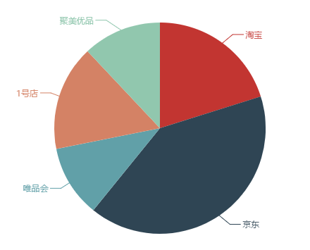
3.4 饼图
图表4：饼图
小明今年在各个网购平台的消费金额:
淘宝: 11231
京东:22673
唯品会:6123
1号店:8989
聚美优品:6700

Slide 66
3.4 饼图
实现步骤
ECharts最基本的代码结构:
  引入js文件, DOM容器, 初始化对象, 设置option
数据准备:
{ name: "淘宝", value: 11231 },
{ name: "京东", value: 22673 },
{ name: "唯品会", value: 6123 },
{ name: "1号店", value: 8989 },
{ name: "聚美优品",value: 6700 }
图表类型 :
在series下设置 type:pie

Slide 67
3.4 饼图
常见效果
显示数值
label.formatter
圆环
设置两个半径 radius: ['50%', '70%'],
南丁格尔图
roseType:'radius'
选中效果
选中模式 selectedMode: single\multiple
选中偏移量 selectedOffset:30

Slide 68
3.4 饼图
小结
  基本的饼图
  基本的代码结构
  数据是由name和value组成的对象所形成的数组
  series中的type设置为pie
  无须配置xAxis和yAxis
  饼图常见效果
  圆环
  显示文字的格式化
  南丁格尔图
  饼图特点
    饼图可以很好地帮助用户快速了解不同分类的数据的占比情况

Slide 69
3.5 地图
图表5：地图
  地图图表的使用方式
百度地图API
需要申请百度地图ak
矢量地图
需要准备矢量地图数据

Slide 70
3.5 地图
矢量地图的实现步骤
ECharts最基本的代码结构:
  引入js文件, DOM容器, 初始化对象, 设置option
准备中国的矢量地图json文件, 放到json/map/的目录下
  china.json
使用Ajax获取china.json
  $.get('json/map/china.json', function (chinaJson) {})
在回调函数中往echarts全局对象注册地图的json数据
echarts.registerMap('chinaMap', chinaJson);
在geo下设置
  type:'map'
  map:'chinaMap'

Slide 71
3.5 地图
常用配置
缩放拖动:
roam
名称显示
label
初始缩放比例
zoom
地图中心点
center

Slide 72
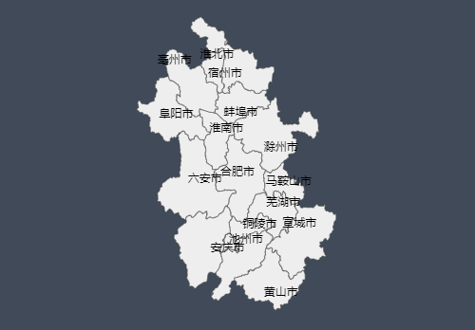
3.5 地图
常见效果
显示某个区域:
1.加载该区域的矢量地图数据
2.通过registerMap注册到echarts全局对象中
3.指明geo配置下的type和map属性
4.通过zoom放大该区域
5.通过center定位中心点

Slide 73
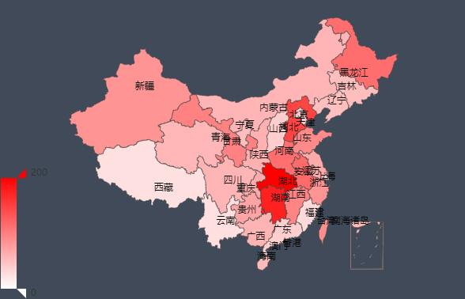
3.5 地图
常见效果
不同城市颜色不同
1.显示基本的中国地图
2.城市的空气质量数据设置给series
3.将series下的数据和geo关联起来
geoIndex:0 、type:'map'
4.结合visualMap配合使用
min
max
inRange
calculable

Slide 74
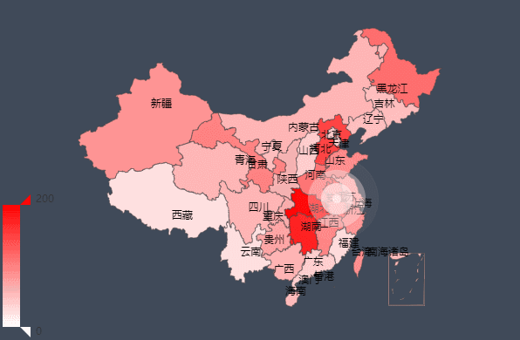
3.5 地图
常见效果
地图和散点图结合
1.给series下增加新的对象
2.准备好散点数据,设置给新对象的data
3.配置新对象的type
type:effectScatter
4.让散点图使用地图坐标系统
coordinateSystem: 'geo',
5.让涟漪的效果更加明显
rippleEffect: {
scale: 10
}

Slide 75
3.4 地图
小结
  地图图表的两种使用方式
  百度地图API
  矢量地图数据
  地图的绘制
  加载数据
  将数据注册给echarts全局对象
  配置geo
  常见效果
  缩放拖动/初始缩放比例/中心点
  visualMap和地图的结合
  散点图和地图的结合
  地图特点
  地图主要可以帮助我们从宏观的角度快速看出不同地理位置上数据的差异

Slide 76
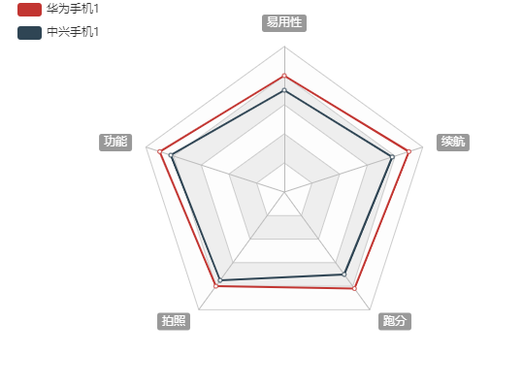
3.6 雷达图
图表6：雷达图
有两台手机在5个方面的打分数据如下:
华为手机1
易用性 80、功能 90、拍照 80、跑分 82、续航 90
中兴手机1
易用性 70、功能 82、拍照75、跑分 70、续航 78

Slide 77
3.6 雷达图
实现步骤
ECharts最基本的代码结构:
引入js文件, DOM容器, 初始化对象, 设置option
定义各个维度的最大值
indicator:[ { name: '易用性', max: 100}, ......]
准备具体产品的数据
data:[ {name: '华为手机1', value: [80, 90, 80, 82, 90] }, ...... ]
图表类型 :
在series下设置 type:radar

Slide 78
3.6 雷达图
常用配置
显示数值:
label
区域面积
areaStyle
绘制类型
shape

Slide 79
3.6 雷达图
小结
  雷达图的实现步骤
  定义各个维度的最大值
  定义图表的类型
  雷达图的特点
  雷达图可以用来分析多个维度的数据与标准数据的对比情况

Slide 80
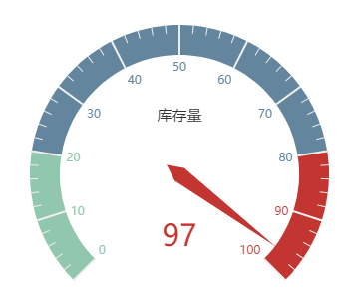
3.7 仪表盘
图表7：仪表盘图
仪表盘主要用在进度把控以及数据范围的监测
实现步骤
1.ECharts最基本的代码结构:
引入js文件, DOM容器, 初始化对象, 设置option
准备数据, 设置给series下的data
data:[{value: 97}]
图表类型 :
在series下设置 type:gauge

Slide 81
3.7 仪表盘
常用效果
数值范围:
max, min
多个指针:
增加data中的数组元素
多个指针颜色差异
itemStyle

Slide 82
3.7 仪表盘
小结
  仪表盘的实现步骤
  准备数据
  定义图表的类型
  仪表盘的特点
  仪表盘可以更直观的表现出某个指标的进度或实际情况

Slide 83
目
ECharts的介绍
Contents
ECharts的快速入门
ECharts的常用图表

Slide 84
3.8 七个图表小结
小结
  各个图表的英文单词
    bar
    line
    scatter/effectScatter
    pie
    map
    radar
    gauge

Slide 85
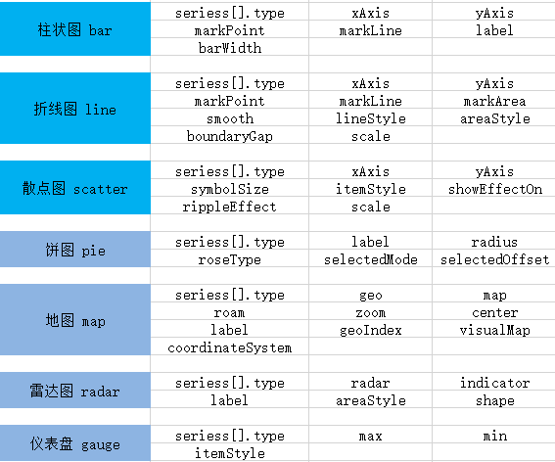
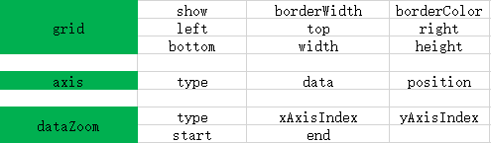
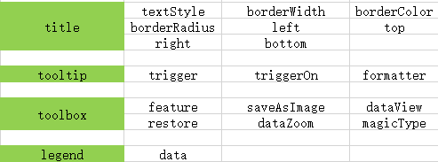
3.8 小结

Slide 86
3.8 小结
  使用场景
    柱状图: 柱状图描述的是分类数据，呈现的是每一个分类中有多少
    折线图: 折线图常用来分析数据随时间的变化趋势
    散点图: 散点图可以帮助我们推断出不同维度数据之间的相关性
    饼图: 饼图可以很好地帮助用户快速了解不同分类的数据的占比情况
    地图: 地图主要可以帮助我们从宏观的角度快速看出不同地理位置上数据的差异
    雷达图:雷达图可以用来分析多个维度的数据与标准数据的对比情况
    仪表盘:仪表盘可以更直观的表现出某个指标的进度或实际情况

Slide 87
ECharts的基本使用

Slide 88
总结
ECharts的介绍
兼容性强 使用方便 功能强大
ECharts能满足绝大多数可视化图表实现
实现数据可视化的最佳选择之一
ECharts的快速上手
    引入
    准备
    设置
常用图表的绘制
    options的差异
    7个常用图表的配置和使用场景
    API文档的查看

Slide 89
ECharts的基本使用

